Slide 1

스마트 전동칫솔 및 모니터링 애플리케이션
캡스톤디자인(1)
10주차
아치
20160342 김수진
20163228 남유선
20163704 박주현

Slide 2



CONTENTS
피드백 내용
프로젝트 진행 상황
추후 일정

Slide 3
피드백 내용

Slide 4

피드백 내용
ㅇㅇㅇㅇ
ㅇㅇㅇㅇㅇㅇㅇ

Slide 5
프로젝트 진행 상황

Slide 6
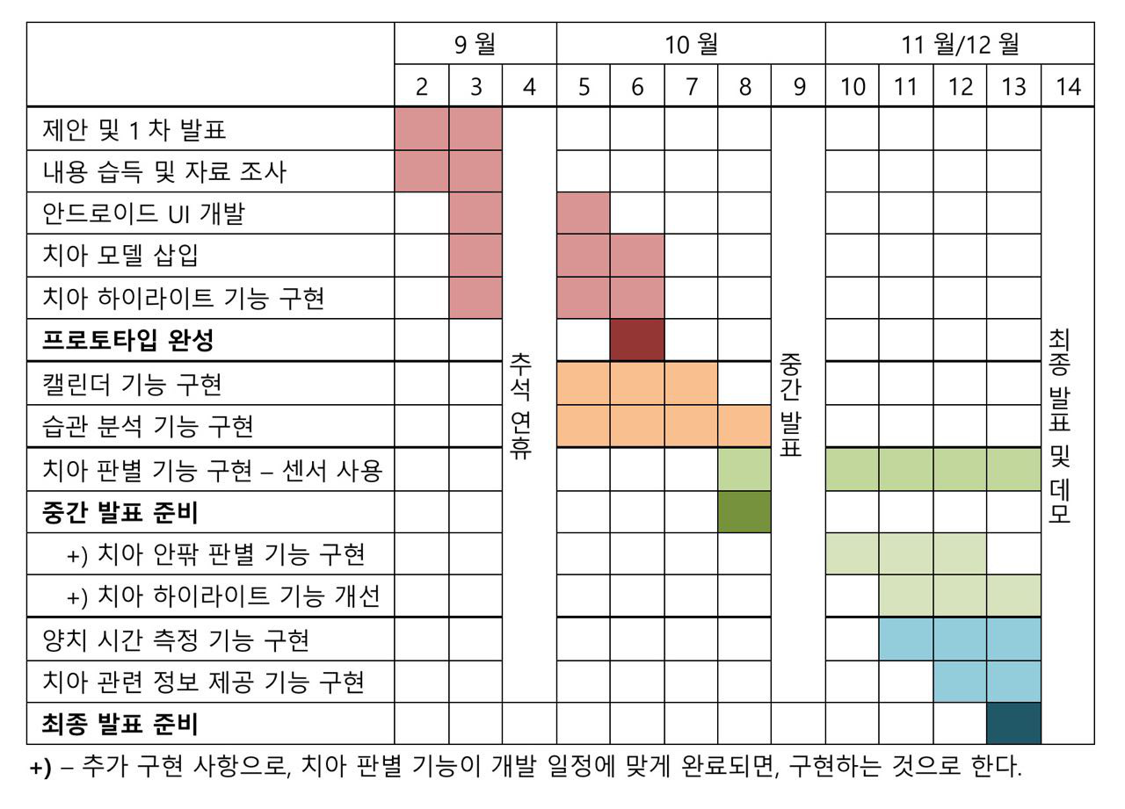
개발 진행 상황

Slide 7
칫솔 모형 제작

Slide 8
칫솔 모형 제작
테스트가 가능한 정도 까지만 하드웨어 조립
기존 구상과 큰 차이는 없으나, 진동 모터와 압력센서를 추가함
압력센서
자이로/가속도센서
진동모터
브레드보드
Notes:
거의 다 똑같
현재는 그냥 브레드보드의 중앙에 센서와 블루투스 모듈이 연결되어있음
이제는 그거를 칫솔 머리로 옮기고 뒷통수쪽에 진동모터를 연결하여 진동에대한 테스트를 진행할 예정
압력센서를 추가했다 -

Slide 9
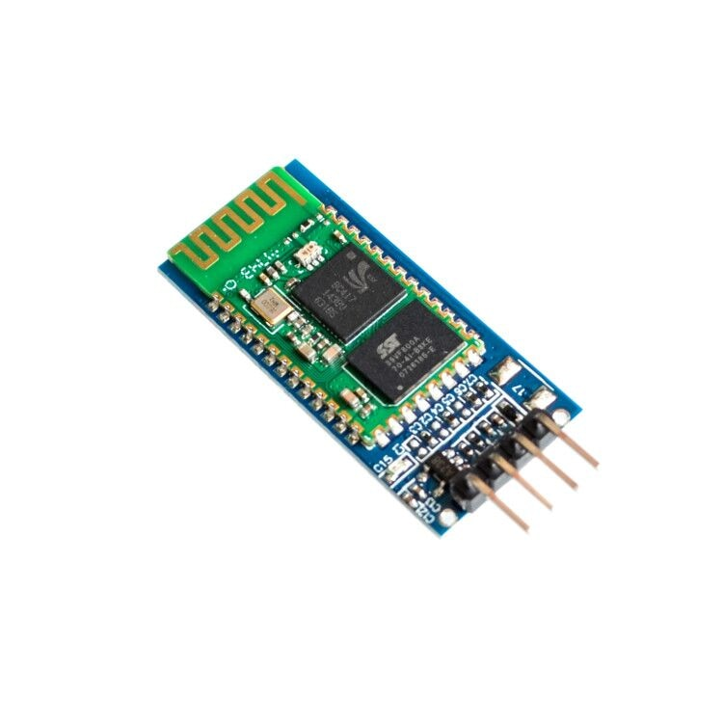
칫솔 모형 제작
HC-06 블루투스 모듈로 변경
아두이노에서 치아 판별 후 해당 블루투스 모듈을 통해 현재 양치 중인 치아번호를 전송해 줌
이전에는 HM-10 블루투스 4.0 BLE모델을 사용하였는데, 페어링 방식이 이전 버전과 다소 차이가 있어 해결책을 찾지 못해 블루투스 모듈을 바꾸는 것으로 결정함

Slide 10
추후 일정

Slide 11
추후 일정
이전에 센서 값을 테스트한 결과 미세한 움직임은 잘 잡아내지만, 진동과 같은 노이즈에 대한 테스트는 미흡하였음
다음 주까지 테스트가 가능한 수준으로 하드웨어를 수정
진동 모터를 부착하여 노이즈에 대한 테스트 진행
에어마우스 구현 진행
Notes:
일단 1번 말하기전에 “여태까지 못한거 ㅈㅅㅈㅅㅈㅅ“

Slide 12
감사합니다
Q&A

